Slide 1
Pipeline Híbrido Para Análise de alfabetização infantil no Brasil
Tech Challenge Fase 2 · Data Engineer
Wesley Carvalho de Sousa
Notes:
Esse projeto começou com uma pergunta simples: como saber se o Brasil está no caminho de alfabetizar todas as crianças até 2030? A resposta exige juntar várias fontes de dados públicas — e foi isso que construí aqui.

Slide 2
O problema
2030
Avaliação exige cruzar metas nacionais, estaduais e municipais, resultados por município e, opcionalmente, indicadores de infraestrutura escolar.
meta do Compromisso Nacional
Criança Alfabetizada
Todas essas informações são públicas — mas vivem em bases diferentes, publicadas pela plataforma Base dos Dados.
743
pontos de corte no SAEB —
define quem está alfabetizado
Fonte: Base dos Dados / INEP
Notes:
O governo tem uma meta clara: todas as crianças alfabetizadas até o fim do 2º ano do fundamental, até 2030. O indicador oficial usa um corte de proficiência do SAEB. Mas medir isso de verdade exige cruzar metas, resultados por município e, opcionalmente, dados de infraestrutura escolar — informações que existem, mas estão espalhadas em bases diferentes.

Slide 3
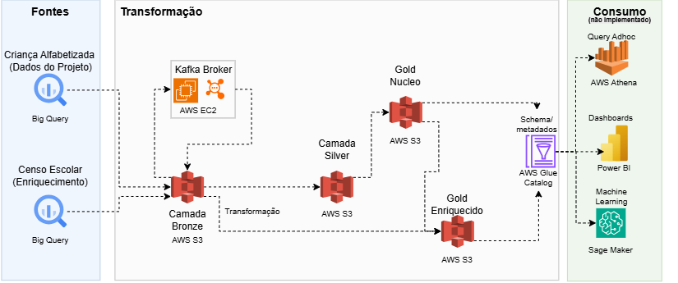
Arquitetura da pipeline
Notes:
A extração parte da Base dos Dados, um datalake público hospedado no BigQuery do Google — de lá vêm tanto os dados de avaliação de alfabetização quanto os de infraestrutura escolar. Tudo isso é processado em Python e armazenado no Amazon S3, em três camadas: Bronze guarda o dado bruto, Silver traduz e enriquece, Gold entrega datasets prontos pra análise. Em paralelo, um broker Kafka rodando numa instância EC2 simula a chegada de dados em tempo real. No fim, o Glue Data Catalog registra o schema de cada tabela, e o Athena permite consultar tudo isso com SQL, sem precisar de nenhum servidor de banco de dados ligado o tempo todo.

Slide 4
Alguns resultados do pipeline
3,9M
300/300
✓
linhas processadas na camada bruta
eventos publicados e recuperados intactos um dia depois
consulta real no Athena retorna dado por município
Notes:
Isso não ficou só no papel. A camada bruta processou quase 4 milhões de registros. No streaming, publiquei 300 eventos num dia e, no dia seguinte, sem nada rodando entre uma coisa e outra, o consumidor recuperou os 300 intactos — prova de que o Kafka realmente guarda o dado, não só transmite. E os dados finais respondem a consultas reais no Athena.

Slide 5
Data Quality
B
Bronze — alerta, não bloqueia
[DQ:gold...] FAIL | Uniqueness | duplicidade
398 linhas duplicadas
Exception: pipeline interrompido
(estratégia fail-fast na Gold)
S
Silver — alerta, não bloqueia
G
Gold — trava se crítico
Pipeline interrompido automaticamente antes de qualquer dado duplicado chegar à Gold.
Notes:
A validação de qualidade não é só um checklist. Bronze e Silver registram problemas, mas deixam o pipeline seguir. Na camada Gold, decidi que qualquer inconsistência crítica trava tudo — e isso realmente aconteceu: um bug de duplicação de dado foi barrado automaticamente antes de chegar a qualquer análise.

Slide 6
Também é preciso cuidar do custo
1
Informar
$4,06
Cost Explorer e Budget sinalizaram o gasto automaticamente
2
Otimizar
Causa raiz: instância ligada sem necessidade entre sessões
custo identificado no mês, via Cost Explorer e Budget
3
Operar
Próximo passo: desligamento automático por inatividade
Notes:
Também acompanhei custo. Em determinado momento, o painel de gastos da AWS mostrou 4 dólares e alguns centavos — pouco, mas fora do esperado. Investigando, descobri que uma instância ficou ligada entre sessões de trabalho, sem necessidade. Parei ela manualmente e documentei uma automação de desligamento como próximo passo.

Slide 7
O que a camada Gold já viabiliza
Previsão de risco
Modelo prevendo municípios com risco de não atingir a meta de 2030
1
Padrões de desempenho
Agrupamento de municípios revelando desigualdade regional
2
Investimento x resultado
Estimativa de qual tipo de investimento mais se relaciona com melhora
3
Nenhum modelo foi treinado neste projeto
Notes:
Os dados prontos na camada Gold já dariam base pra um modelo prever municípios em risco de não atingir a meta, agrupar regiões por padrão de desempenho, ou estimar que tipo de investimento em infraestrutura mais se relaciona com melhora nos resultados. Nada disso foi treinado aqui — mas o trabalho de preparar os dados, que é a parte mais difícil, já está pronto.

Slide 8
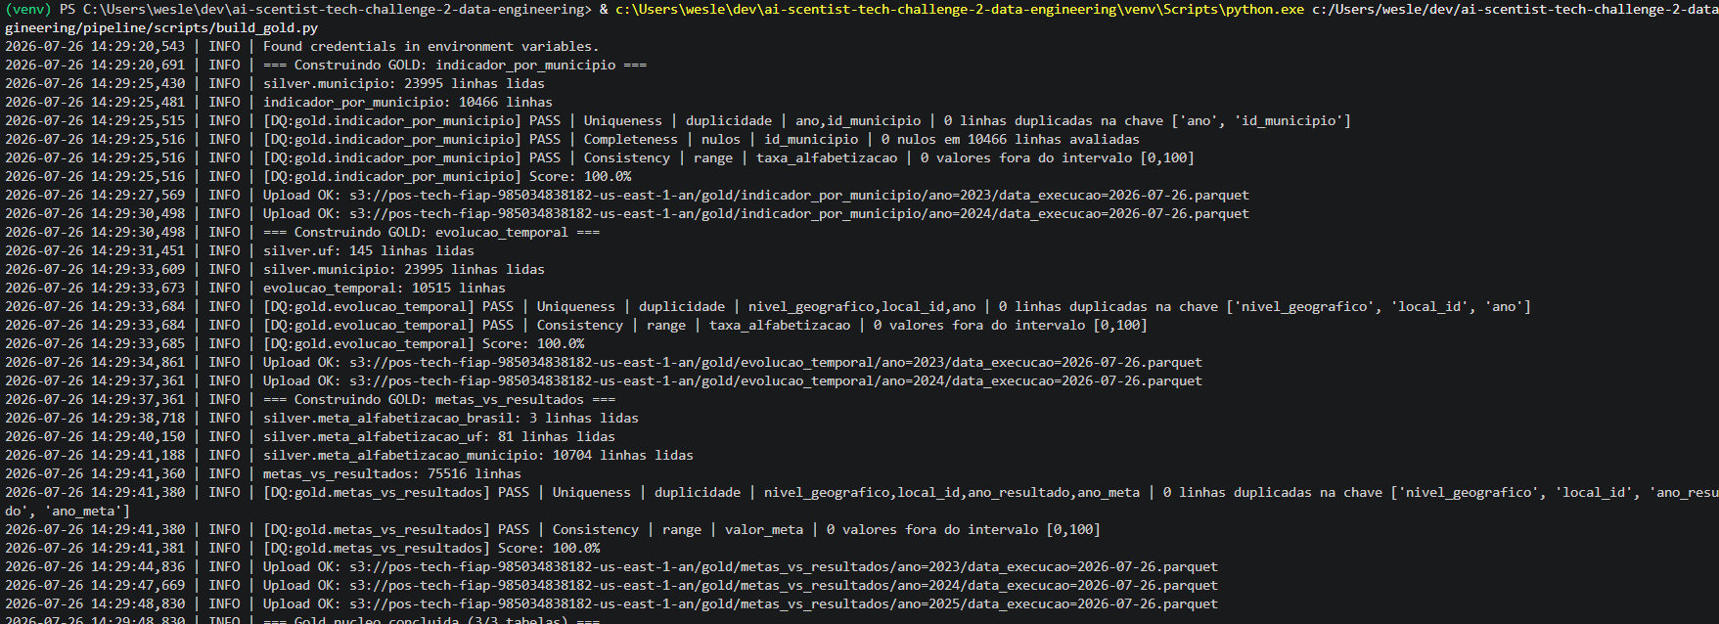
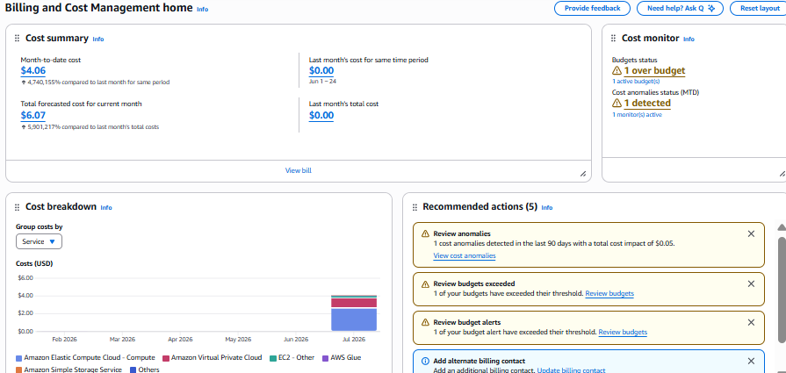
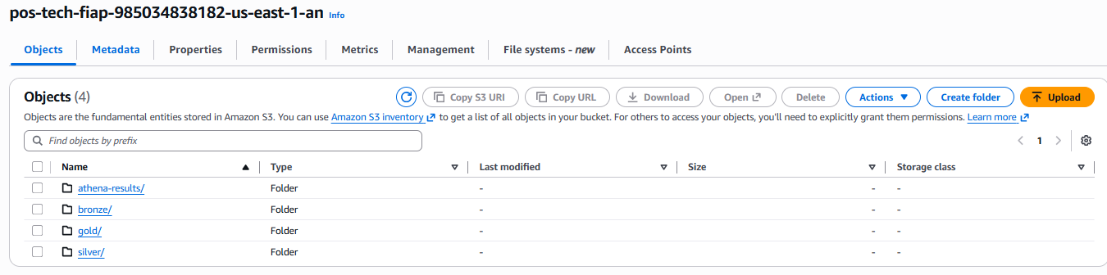
Evidências
Notes:
Os dados prontos na camada Gold já dariam base pra um modelo prever municípios em risco de não atingir a meta, agrupar regiões por padrão de desempenho, ou estimar que tipo de investimento em infraestrutura mais se relaciona com melhora nos resultados. Nada disso foi treinado aqui — mas o trabalho de preparar os dados, que é a parte mais difícil, já está pronto.

Slide 9
Obrigado!
github.com/wesleycsousa/ai-scentist-tech-challenge-2-data-engineering
Notes:
No fim, essa pipeline processa dado bruto até indicador pronto pra decisão, com custo controlado e qualidade validada de verdade. Boa parte do valor está nas decisões que mudaram de rumo — e isso está tudo documentado no repositório. Obrigado.

